Slide 1


Caso Familia Tunuyan
delito de CONTRABANDO
delito de LAVADO DE ACTIVOS

Slide 2
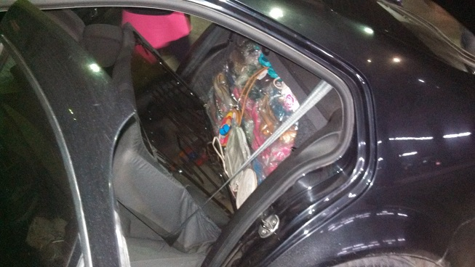
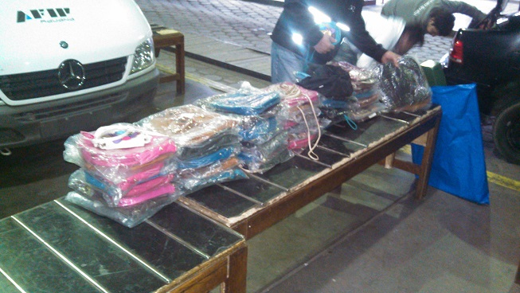
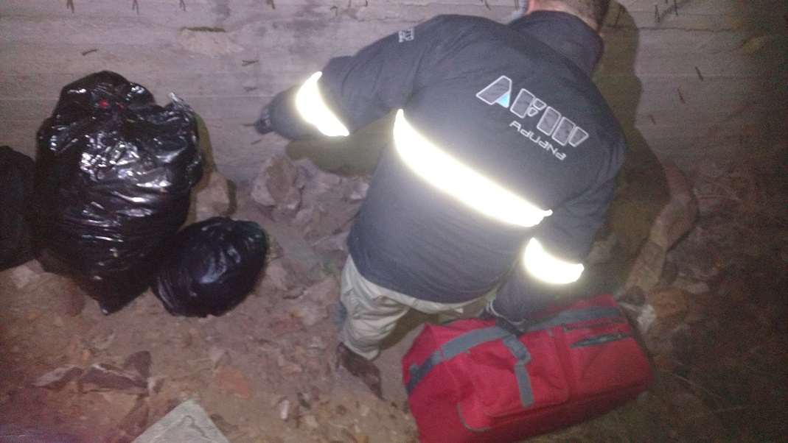
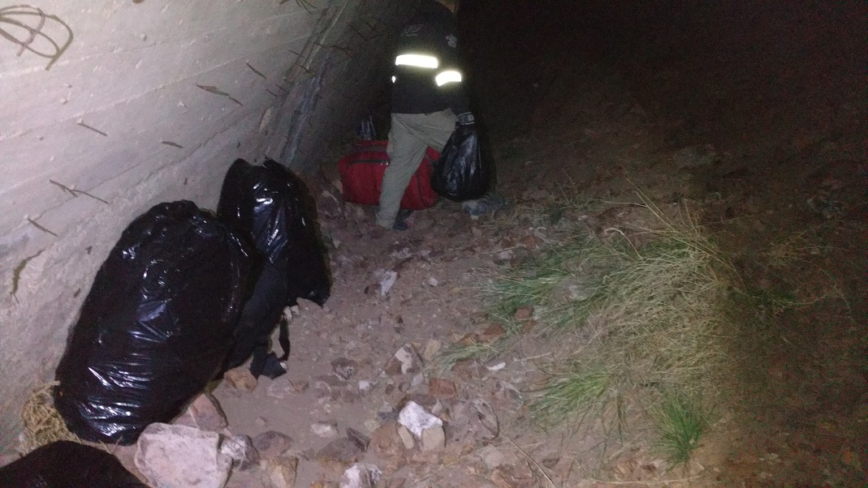
Comienzan con contrabando de indumentaria

Slide 3
INGRESO DE MERCADERIA CON FINALIDAD COMERCIAL, POR LUGARES O EN CONDICIONES NO HABILITADAS POR ADUANA, TIENE CONSECUENCIAS

Slide 4
EVASION FISCAL
FALTA DE PAGO DE TRIBUTOS DE IMPORTACION
SIN CONTROL DE CALIDAD O TIPO DE MERCADERIA
FALTA DE CONTROL DE OTROS ORGANISMOS (MIGRACIONES, ENTES REGULADORES SANITARIOS O REGULACIONES DE ARMAS Y EXPLOSIVOS)

Slide 5
ESTRATEGIA DE CONTROL
*Controles aleatorios
*Distintos lugares
*Compartir información con fuerzas de seguridad y migratorias
*Unificar bases de datos de personas y vehículos

Slide 6
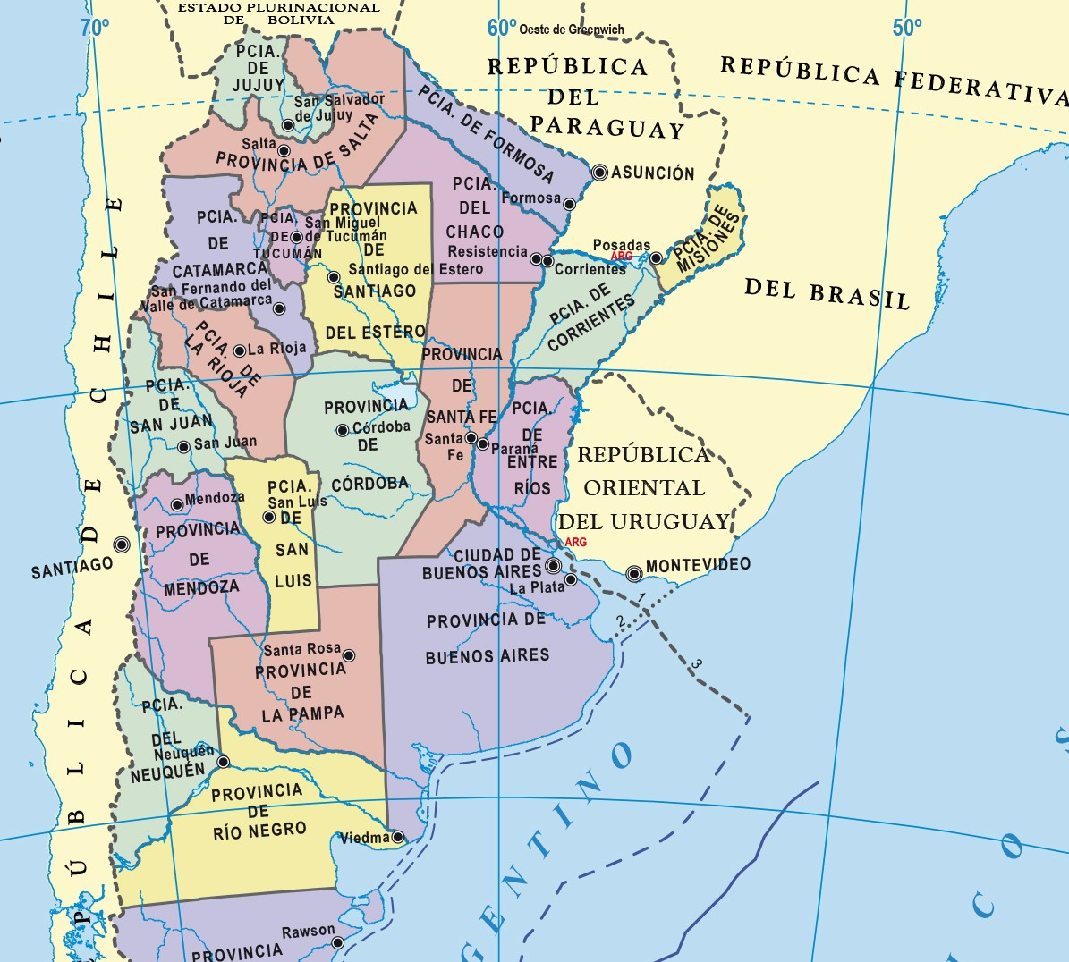
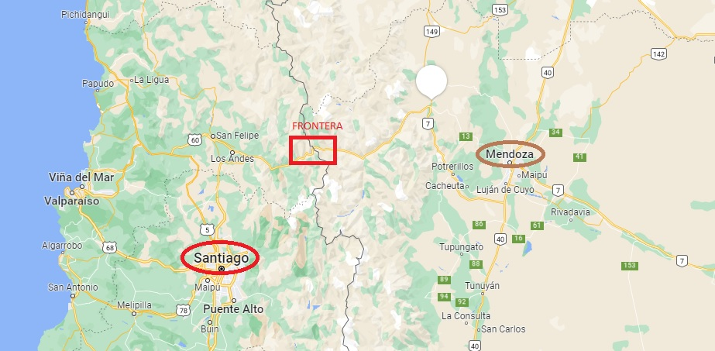

Slide 7
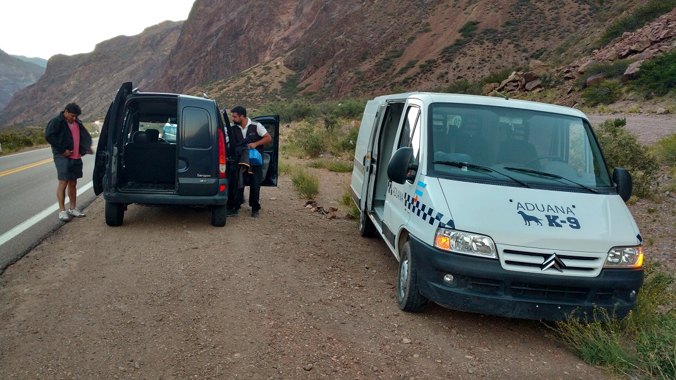
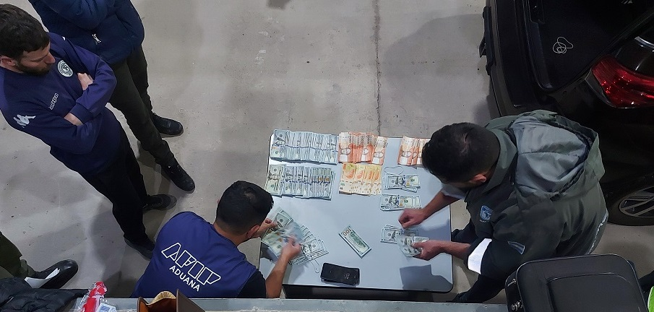
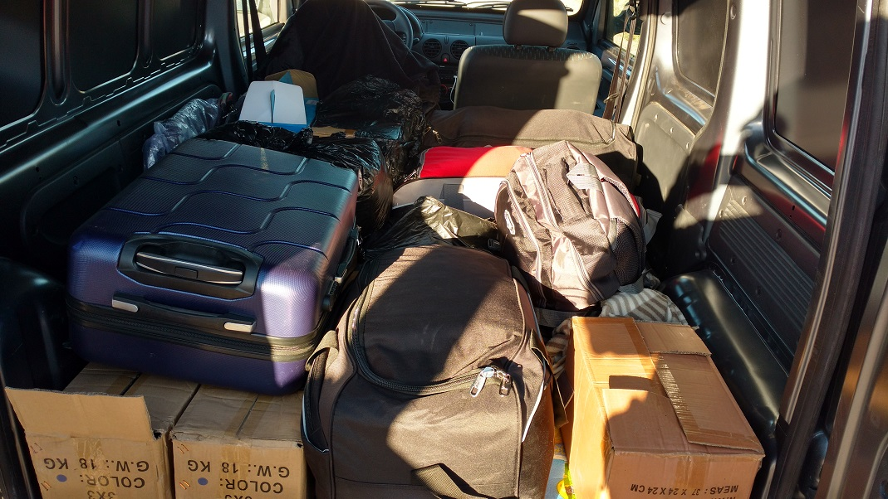
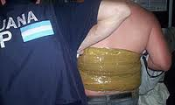
Detección de otros involucrados y divisas sin declarar

Slide 8
ADUANA:
DETECTA
LAS MANIOBRAS E
IRREGULARIDADES
ADUANA Y GNA:
REALIZAN
TAREAS DE
CAMPO.
INFORMACION
MIGRATORIA
ADUANA Y GNA:
ELEVAN
DENUNCIA AL
JUZGADO.
SE CONTINUA
JUNTANDO
INFORMACION
JUZGADO
FEDERAL:
INICIA
PROCESO
PENAL
CONTRA LOS
INVOLUCRADOS
ADUANA Y GNA:
REALIZAN
TAREAS DE
CAMPO.
INFORMACION
MIGRATORIA
JUZGADO
FEDERAL:
INSTRUYE
MEDIDAS
CAUTELARES
ADUANA Y GNA:
EJECUTAN
LAS
INSTRUCCIONES
DEL
JUZGADO
MEDIDAS:
ALLANAMIENTO DE DOMICILIO
SECUESTRO DE MERCADERIA
SECUESTRO DE DIVISAS
SECUESTRO DE VEHICULOS
CONGELAMIENTO DE CUENTAS
ARRESTO DE INVOLUCRADOS

